Slide 1

COMPUTER
信息技术基础项目化教程
信息技术基础(Windows11+WPS Office）

Slide 2
单元2 WPS Office文字处理软件
任务2.1 排版学习资料《七律·长征》
目录
任务2.2 制定垃圾分类主题海报
CONTENTS
任务2.3 制作简约型表格个人简历
任务2.4 制作产品订购单
任务2.5 批量制作学生信息卡
任务2.6 制作感动中国人物事迹宣传册

Slide 3
教学目标
1、能够熟练完成文本转换成表格
2、能够熟练完成表格排序
3、能够熟练完成表格公式计算
4、能够熟练掌握表格样式的设置
1、掌握将文档中的文本转换成表格
2、掌握表格排序
3、掌握在表格单元格中进行公式计算
4、掌握表格样式的设置
1
2
知识
目标
能力
目标
采用演示法、讲授法、练习法、任务驱动法、项目化教学
教学
方法
素质目标
培养培养学生解决问题的能力，建立科技强国观念，勇攀高峰精神
3
4

Slide 4
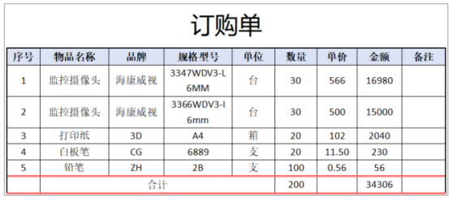
任务描述
制作产品订购单
大禹水利公司近期需采购一批办公设备及用品，为确保采购流程的顺利进行，特需设计一份清晰、专业的产品订购单模板。此模板将作为公司采购过程中的重要文件，应包含完整的订单信息，以便于采购、财务及物流等部门的协同工作。参照下图所示效果，设计并制作产品订购单。

Slide 5
任务要求
制作产品订购单
1.设置标题文本“订购单”的文本格式为“微软雅黑，小一，居中对齐”。
2.参照效果将文本转换成表格。
3.表格数据处理
（1）按商品单价降序排列。
（2）利用公式计算各行的金额。
（3）在表格的最下方添加一行总金额，并使用函数计算。

Slide 6
任务要求
制作产品订购单
4.表格编辑
（1）左侧添加序号列，用于记录位置。
（2）整个表格居中，表格内容居中。
（3）设置表格标题行的文本加粗，底纹为“钢蓝，着色 1，浅色 80%”。
（4）设置表格的外边框为 1.5 磅的实线，第 6 行设置双实线，颜色为红色。

Slide 7
任务实现
任务2.4 制作产品订购单
一
文本转换成表格
二
表格排序
三
公式计算
四
表格样式

Slide 8
（一）文本转换成表格
按照预估的表格行数和列数在文档中输入表格中的文字，并确保文字之间使用统一的空格、制表符或其他分隔符分隔。
选中这些文字，单击【插入】选项卡中的【表格】按钮，在下拉列表中选择【文本转换成表格】。
在弹出的【将文字转换成表格】对话框中【文字分隔位置】处选择合适的分隔符，如空格。在【表格尺寸】的【列数】文本框中输入所需的列数，单击【确定】按钮，即可完成表格的插入。

Slide 9
（二）表格排序
1.排序条件设置
选中需要排序的表格或某一列后，单击【表格工具】选项卡中的【排序】功能。在弹出的对话框中，选择需要排序的列，并设置排序方式为升序或降序。

Slide 10
（二）表格排序
2.标题行处理
在排序时，需要选择是否包含标题行。如果包含标题行，排序将仅对实际数据行进行操作。

Slide 11
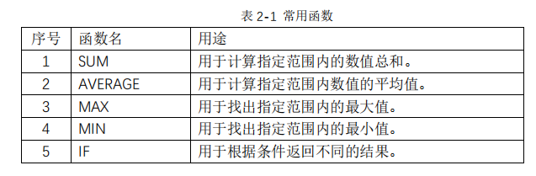
（三）公式计算
WPS Office 支持在表格单元格中输入公式进行计算，常用的函数及其用途见表 2-1。在输入公式时，数据可从表格的四个方向（LEFT、RIGHT、ABOVE、BELOW）中取。例如，要计算当前单元格左侧数据的和，可以使用公式“=SUM(LEFT)”。

Slide 12
（四）表格样式
1．表格样式设置
（1）预设样式：选中需要应用样式的表格，在【表格样式】选项卡下的【表格样式】功能区中，选择喜欢的预设样式即可快速美化表格。
（2）自定义样式：如果用户需要更个性化的样式，可以根据自己的需求自定义表格样式，包括字体、颜色、边框等。

Slide 13
（四）表格样式
2．设置表格边框
选中要进行边框设置的表格或特定单元格区域，单击【开始】选项卡的【段落】功能组中【边框】的下拉列表，选择预设的边框样式，如【所有框线】为整个表格添加框线，或者【外侧框线】仅为表格外部添加框线。

Slide 14
（四）表格样式
2．设置表格边框
若需要更详细的边框设置，单击【边框和底纹】，在弹出的【边框和底纹】对话框中，选择【边框】选项卡，在此可以设置边框的线型、颜色、宽度，并指定边框应用于“文字”、“段落”、“单元格”或“表格”的哪个部分。完成设置后，单击【确定】按钮，应用边框设置到选定的表格或单元格。

Slide 15
（四）表格样式
3. 设置表格底纹
与设置边框类似，选中要进行底纹设置的表格或特定单元格区域。在【表格样式】选项卡中，单击【底纹】下拉列表，从弹出的颜色选择器中选择需要的底纹颜色。

Slide 16
任务2.3 制作简约型表格个人简历
课堂小结
一
文本转换成表格
二
表格排序
三
公式计算
四
表格样式

Slide 17
COMPUTER
信息技术基础(Windows11+WPS Office）
THANKS

